Slide 1
Школа «IT» - 2 год
«Табличная форма
представления данных.
Табличный процессор
Microsoft Excel»
Копылова Татьяна Владимировна,
методист МКУ КИМЦ

Slide 2
Интерфейс Microsoft Excel
Excel - это приложение Microsoft Office, предназначенное для работы с электронными таблицами, которое позволяет хранить, организовывать и анализировать информацию.
Интерфе́йс (англ. interface) Совокупность управляющих элементов программы, с помощью которых пользователь выполняет различные действия, называется интерфейсом программы.

Slide 3
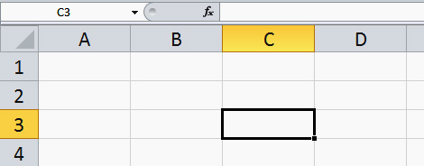
Документы Excel называются «Рабочими книгами»
Книга состоит из одного или нескольких «Листов»
Каждый лист – это таблица, которая содержит «столбцы» и «строки»
Столбцы обозначаются латинскими буквами (A, B, C…), а строки – числами (1, 2, 3…)
Пересечение столбца и строки – «ячейка», имя ячейки состоит из имени столбца и номера строки, на пересечении которых она находится
Ячейка C3 – это пересечение столбца C и строки 3

Slide 4
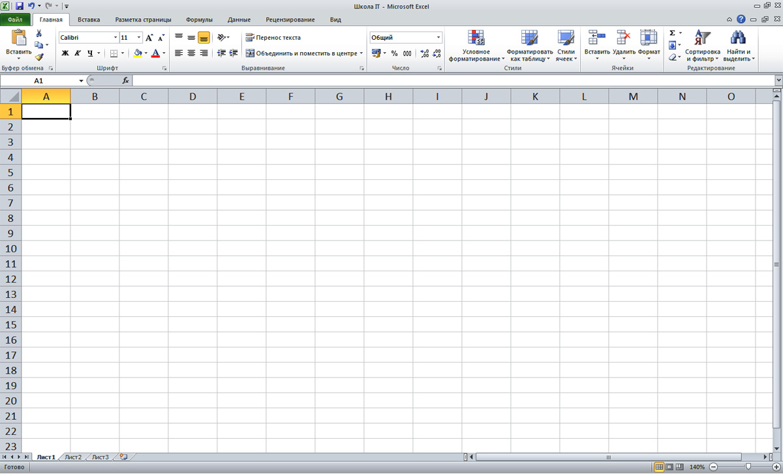
Панель быстрого доступа
Вкладки
Заголовок окна
Лента
Поле Имя
Строка формул
Заголовки столбцов
Активная ячейка
Полосы прокрутки
Заголовки строк
Ползунок масштаба
Листы
Кнопки переключения представлений

Slide 5
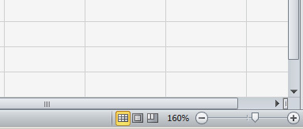
Режимы просмотра листа
Разметка страницы
Обычный
Страничный
Существуют три основных режима просмотра листа:
Обычный режим выбран по умолчанию и показывает вам неограниченное количество ячеек и столбцов.
Разметка страницы - делит лист на страницы. Позволяет просматривать документ в том виде, в каком он будет выведен на печать.
Страничный режим – позволяет осуществить просмотр и настройку разрывов страниц перед печатью документа. В данном режиме отображается только область листа, заполненная данными.

Slide 6
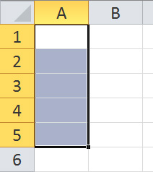
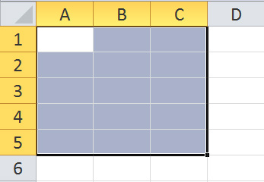
Основы работы с ячейками
В Excel возможно выбирать сразу несколько ячеек.
Набор из двух или более ячеек принято называть диапазоном, который также имеет свой адрес.
В большинстве случаев адрес диапазона состоит из адреса левой верхней и правой нижней ячеек, разделенных двоеточием.
Такой диапазон называют смежным или непрерывным.
Например, диапазон, который состоит из ячеек F1, F2, F3 и F4, будет записан как F1:F4.
Диапазон A1:A5
Диапазон A1:C5

Slide 7
Три основных типа данных, которые может хранить ячейка Excel:
1. Текст (ячейка может содержать текст, состоящий из букв, цифр или дат).
2. Атрибуты форматирования (ячейка может содержать атрибуты форматирования, которые влияют на отображение букв, цифр или дат).

Slide 8
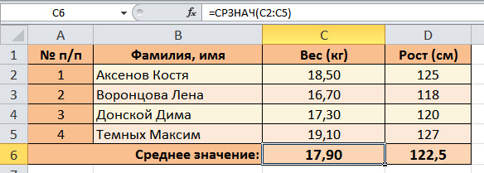
3. Формулы и функции (ячейка может содержать формулы и функции, которые позволяют вычислять различные значения).

Slide 9
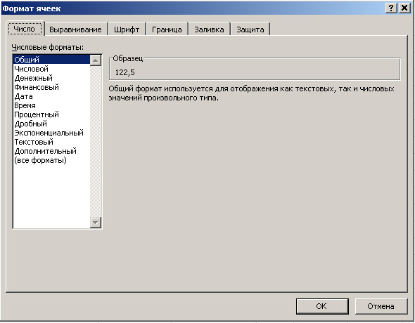
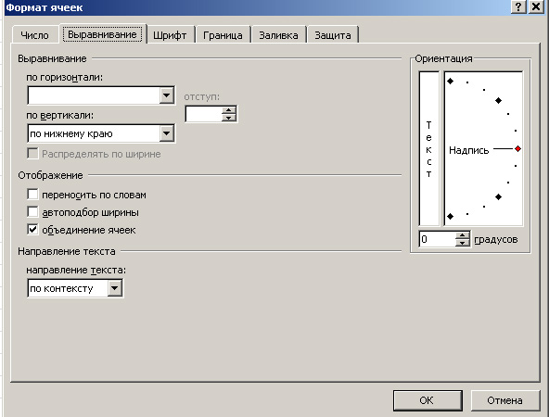
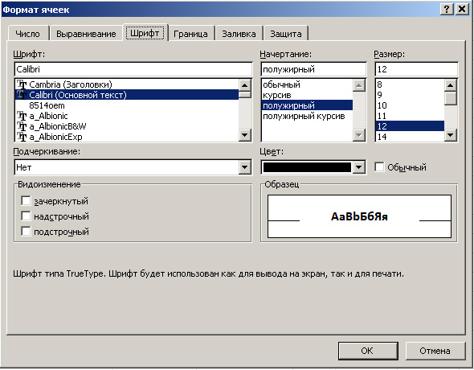
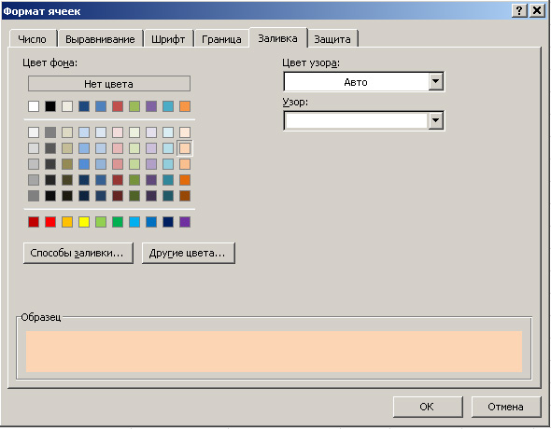
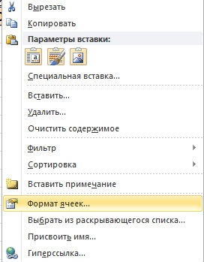
Форматирование ячейки
Для вызова панели форматирования кликните правой кнопкой мышки по ячейке (или выделенному диапазону), из всплывающего меню выберите команду «Формат ячеек».

Slide 10
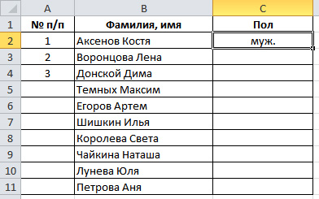
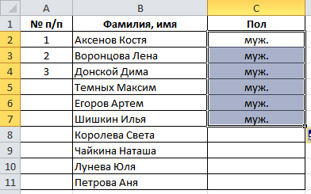
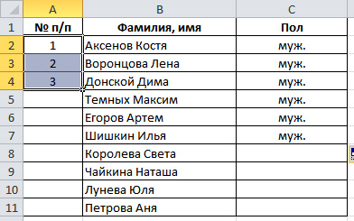
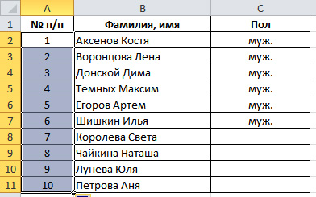
Автозаполнение
Для автоматического заполнения ячеек, можно кликнуть правой кнопкой мышки по ячейке или выделить диапазон, подвести курсор к правому нижнему углу - появится крестик, щелкнуть по нему и потянуть вниз.

Slide 11
Лента
Лента является основным рабочим элементом интерфейса MS Excel и содержит все команды, необходимые для выполнения наиболее распространенных задач.
Лента состоит из вкладок, каждая из которых содержит несколько групп команд.
Вкладка Главная открывается по умолчанию при запуске Excel.
Она содержит самые основные команды, используемые при работе с Microsoft Excel, такие как копирование, вставка, форматирование и стили.

Slide 12
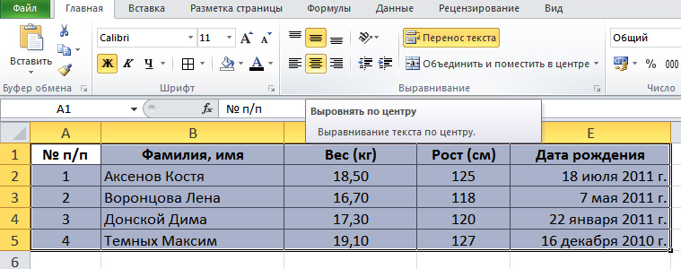
Выравнивание содержимого ячеек
Выделить диапазон или отдельную ячейку и выбрать способ выравнивания, границы (если хотите выделить таблицу).
Если необходимо выделить содержимое всего листа, достаточно кликнуть по верхнему левому углу листа.

Slide 13
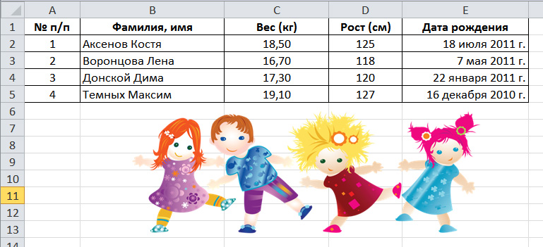
Вкладка Вставка позволяет вставлять диаграммы, таблицы, рисунки, фигуры, фильтры и прочее, что дает возможность наглядно представить и визуализировать данные в рабочей книге.

Slide 14
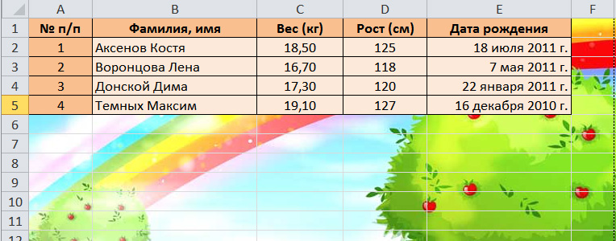
Вкладка Разметка страницы позволяет изменять форматирование книги, включая ширину полей, ориентацию листа, выравнивать объекты, добавлять фон. Эти команды будут особенно полезны при подготовке книги к печати.

Slide 15
Вкладка Формулы открывает доступ к наиболее часто используемым инструментам Excel – функциям и формулам. С помощью них можно вычислять и анализировать числовые данные.
Вкладка Данные упрощает сортировку и фильтрацию информации в Вашей рабочей книге, что особенно удобно, когда книга Excel содержит большое количество данных.

Slide 16
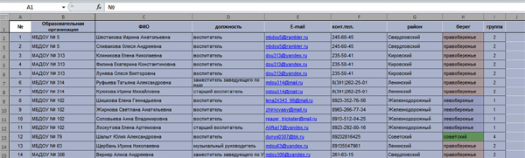
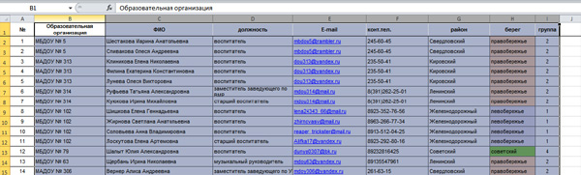
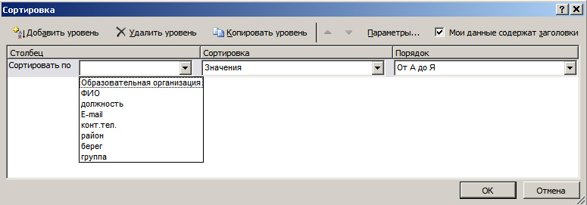
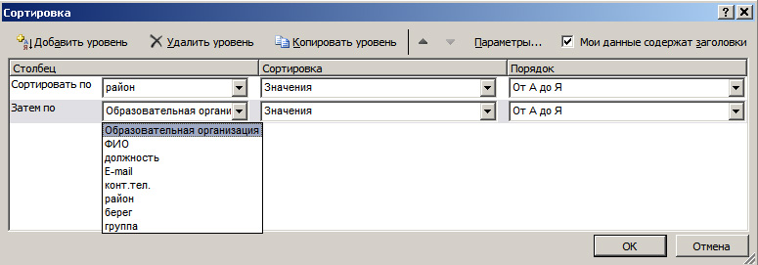
Сортировка
1. Выделить весь лист или определенный диапазон.
2. Выбрать на вкладке Данные команду Сортировка.
3. Выбрать уровень Сортировать по. При необходимости добавить уровень. Нажать ОК.

Slide 17
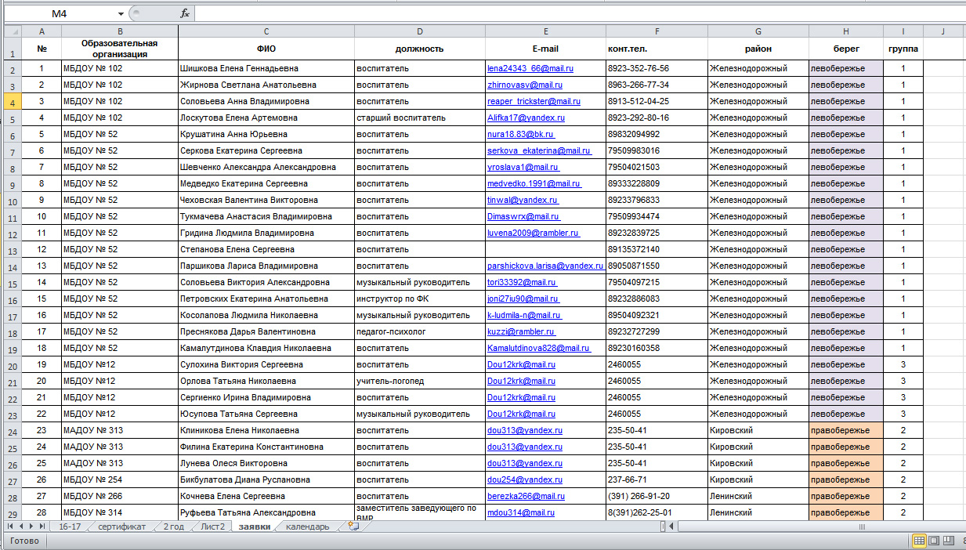
Результат сортировки

Slide 18
Вкладка Рецензирование открывает широкие возможности редактирования текстов, включая добавление примечаний и отслеживание исправлений.
Вкладка Вид позволяет переключать режимы просмотра книги Excel и закреплять области для удобства работы с ними. Эти команды также необходимы при подготовке книги к печати.

Slide 19
Закрепление области
Выделить ячейку
Открыть вкладку «Вид»
Выбрать команду «Закрепить области»

Slide 20
Понятие формулы в Excel
Формулой в Excel называется последовательность символов, начинающаяся со знака равенства "=".
Это связано с тем, что Excel приравнивает данные хранящиеся в ячейке (т.е. формулу) к значению, которое она вычисляет (т.е. к результату).
Excel использует стандартные операторы для формул:
знак плюс для сложения (+),
минус для вычитания (-),
звездочка для умножения (*),
косая черта для деления (/),
циркумфлекс для возведения в степень (^).

Slide 21
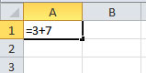
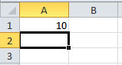
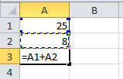
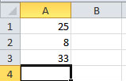
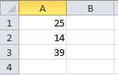
В Excel можно создавать формулы, применяя фиксированные значения (например, =5*6 или =3+7)
В большинстве случаев для создания формул используются адреса ячеек. Например, в ячейке A3 вычисляется сумма значений ячеек A1 и A2.
Формула: =A1+A2
Этот процесс называется созданием ссылок.

Slide 22
Используя математические операторы, совместно со ссылками на ячейки, можно создать множество простых формул.
Формула | Результат
=A1+A2 | Суммирует значения ячеек A1 и A2
=C6/D6 | Делит значение ячейки C6 на значение ячейки D6
=B5^2 | Возводит значение ячейки B5 в квадрат
=F5-7 | Вычитает из значения ячейки F5 число 7
=E4*8 | Умножает значение ячейки E4 на 8

Slide 23
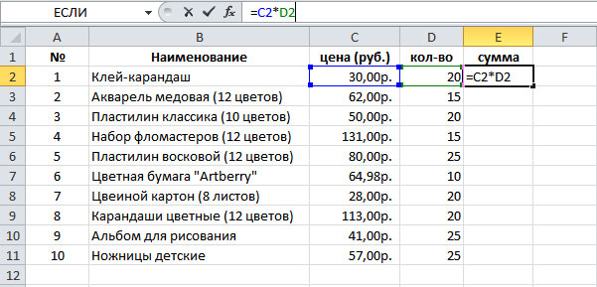
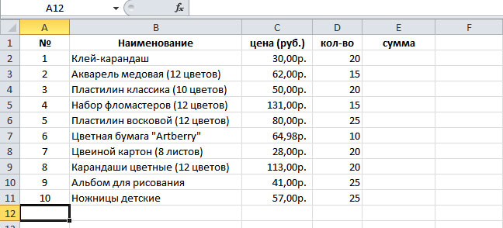
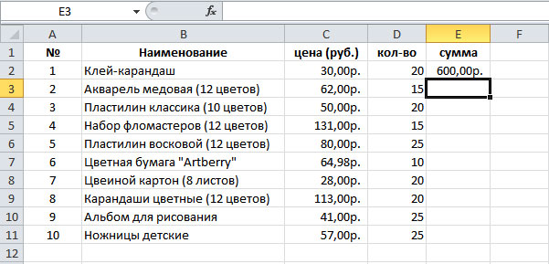
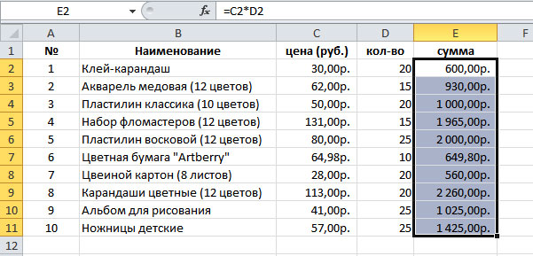
Формула =C2*D2
Результат
Автозаполнение

Slide 24
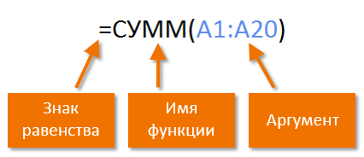
Понятие функции в Excel
Функции в Excel используются для выполнения стандартных вычислений в рабочих книгах. Значения, которые используются для вычисления функций, называются аргументами.
Чтобы использовать функцию, нужно ввести ее как часть формулы в ячейку рабочего листа. Последовательность, в которой должны располагаться применяемые в формуле символы, называется синтаксисом функции.

Slide 25
Правила синтаксиса при записи функций
Если функция появляется в самом начале формулы, ей должен предшествовать знак равенства, как обычно в начале формулы.
Аргументы функции записываются в круглых скобках сразу за названием функции и отделяются друг от друга символом точка с запятой ";".
Между названием функции и скобками не должно быть пробелов.
В качестве аргументов можно использовать числа, текст, логические значения, массивы, ссылки. Аргументы могут быть как константами, так и формулами, которые, в свою очередь, могут содержать другие функции.
Функции, являющиеся аргументами другой функции, называются вложенными.
В формулах Excel можно использовать до семи уровней вложенности функций.

Slide 26
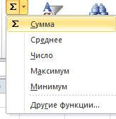
Наиболее распространенные
и часто используемые функции:
СУММ – эта функция суммирует значения всех аргументов.
СРЗНАЧ – определяет среднее арифметическое величин, содержащихся в аргументах. Функция вычисляет сумму значений ячеек, а затем делит результат на их количество.
СЧЁТ – подсчитывает количество чисел в списке аргументов. Функция полезна для быстрого подсчета числа элементов в диапазоне.
МАКС – определяет максимальное значение из списка аргументов.
МИН – определяет минимальное значение из списка аргументов.
На вкладке Главная найдите и нажмите стрелку рядом с командой Автосумма, а затем выберите нужную функцию в раскрывающемся меню.

Slide 27
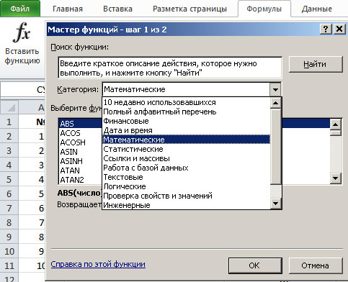
Библиотека функций
В Microsoft Excel имеются сотни самых различных функций, которые делятся по категориям. Все эти функции составляют общую библиотеку.
Команда Вставить функцию
позволяет найти ее при помощи ключевых слов.

Slide 28
Для того чтобы вычислить значение функции, введите в ячейку знак равенства "=", а затем название функции и в скобках список ее аргументов.
Например, функция ОКРУГЛ(арг1;арг2)
Эта функция возвращает число, округленное до заданного числа знаков после запятой.
Функция имеет два аргумента:
apг1 – адрес ячейки с числом (или само число), которое нужно округлить;
арг2 – количество цифр после запятой у числа после округления.
Пример: Ввести в ячейку А1 число, которое надо округлять.
В ячейки В1, С1 и D1 формулы следующего вида:
результат:
=ОКРУГЛ(А1;1)
=ОКРУГЛ(А1;2)
=ОКРУГЛ(А1;3)

Slide 29
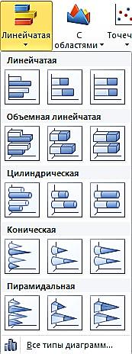
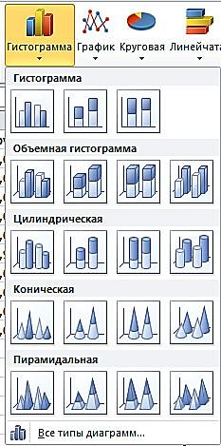
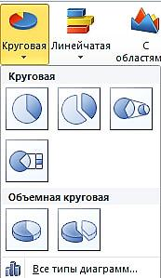
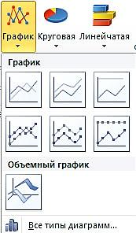
Диаграммы. Типы диаграмм
Excel располагает инструментом визуализации данных – построением диаграмм.
Гистограмма – один из наиболее распространенных типов диаграмм. Гистограммы используют вертикальные столбцы для представления данных. Чаще всего они используются для сравнения значений.
Графики - идеальны в отображении изменения непрерывных данных. Точки на графике соединяются линиями, позволяя увидеть динамику с течением времени.
Круговые диаграммы - подходят для демонстрации пропорций, т.е. части чего-то относительно целого. Такой подход очень полезен, когда нужно сравнить данные друг с другом.
Линейчатые диаграммы – это те же гистограммы, повернутые на 90 градусов, т.е. для представления информации используются не вертикальные столбцы, а горизонтальные.

Slide 30
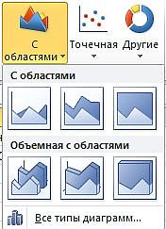
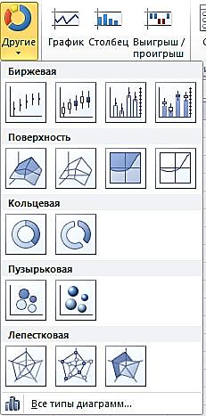
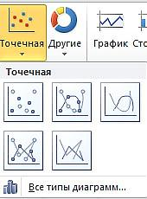
Диаграммы. Типы диаграмм

Slide 31
Построение диаграмм
Выделите ячейки, на основе которых Вы хотите построить диаграмму, включая заголовки столбцов и названия строк. Эти ячейки являются источником данных для диаграммы.
На вкладке Вставка, выберите необходимую диаграмму, например, Гистограмму.
В раскрывающемся меню укажите подходящий тип гистограммы.
Выбранная диаграмма появится на листе Excel.

Slide 32
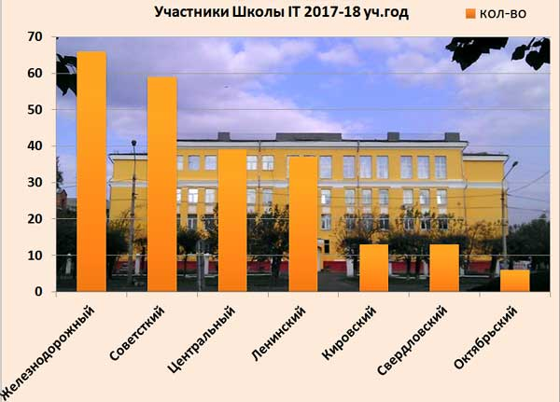
1
4
2
3
5
Заголовок диаграммы должен четко описывать, что представлено на ней.
Вертикальная ось (ось Y) является вертикальной частью диаграммы. На вертикальной оси отображаются значения столбцов, поэтому ее называют осью значений.
Ряд данных состоит из связанных точек (значений) на диаграмме.
Легенда указывает принадлежность каждого ряда к кому-либо или чему-либо.
Горизонтальная ось (ось X) является горизонтальной частью диаграммы. Горизонтальная ось представляет категории.

Slide 33
Смета расходов на проведения мероприятия
Ведомость учета успеваемости
Ведомость учета посещаемости

Slide 34
Домашнее задание
Создать таблицу «Смета праздничного обеда»:
Требования:
Не менее 3-х блюд.
Вычислить стоимость каждого блюда.
Вычислить общую сумму затрат.
Построить 2 диаграммы:
Круговую диаграмму или гистограмму (любые статистические данные).
График дневной и ночной температуры за 2 недели любого города мира. Сайт https://www.gismeteo.ru/
Готовую работу выслать на адрес: tvkum@yandex.ru , указав в теме сообщения – Школа IT-2год
* тот, кто пришлет ДЗ до следующего семинара, получит дополнительно 1 балл.

Slide 35
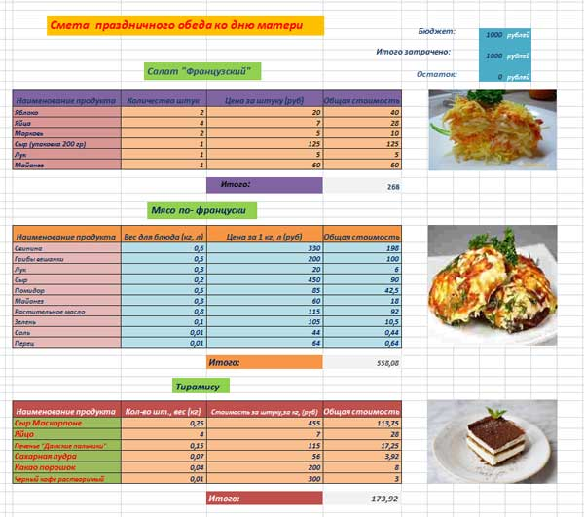

Slide 37
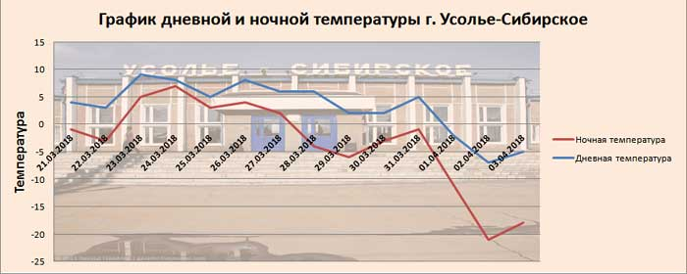
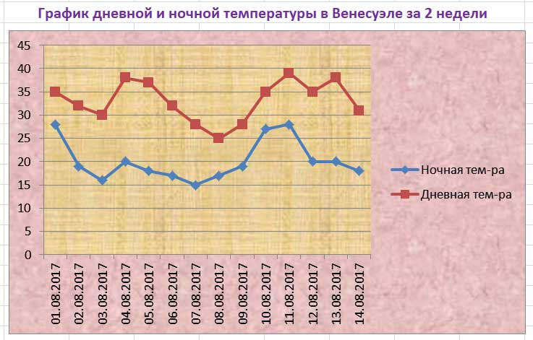

Slide 38
Используемые источники
Самоучитель по работе в Excel для чайников.
http://office-guru.ru/excel/samouchitel-excel-dlja-chainikov-1.html
Иллюстрированный самоучитель по Microsoft Excel
http://samoychiteli.ru/document37816.html

